Slide 1

KHOA CÔNG NGHỆ THÔNG TIN
ĐỒ ÁN TỐT NGHIỆP:
WEBSITE GIỚI THIỆU SẢN PHẨM VÀ BÁN HÀNG SỮA
GVHD : ThS. Đỗ Ngọc Sơn
Sinh viên : Trần Tuấn Ngọc
Lớp : ĐH CNTT 2 – K10

Slide 2
NỘI DUNG
I
Đưa ra vấn đề
II
Mục đích của đề tài
III
Phân tích thiết kế hệ thống
IV
Tổng kết
V
Demo sản phẩm

Slide 3
I. ĐƯA RA VẤN ĐỀ
CNTT đang ngày càng phát triển
Nhiều thành tựu ra đời nhờ áp dụng CNTT
Áp dụng CNTT để làm thương mại điện tử
Cửa hàng nhỏ lẻ chưa có điều kiện
Mong muốn áp dụng CNTT để kinh doanh

Slide 4
II. MỤC ĐÍCH CỦA ĐỀ TÀI
Giúp cửa hàng nhỏ có cơ hội áp dụng thương mại điện tử trong kinh doanh.
Phục vụ nhu cầu giới thiệu sản phẩm và bán hàng online hiệu quả.
Quản lý khách hàng, sản phẩm, hóa đơn, … dễ dàng hơn.
Trợ giúp cho chủ của hàng quản lý hoạt động kinh doanh của cửa hàng.
Website giới thiệu sản phẩm và bán hàng sữa

Slide 5
II. MỤC ĐÍCH CỦA ĐỀ TÀI
1. Yêu cầu chức năng
Giới thiệu sản phẩm, bán hàng online.
Tìm kiếm, lựa chọn sản phẩm.
Chức năng đặt hàng.
Phản hồi về chất lượng sản phẩm, liên hệ.
Quản lý đơn hàng.
Quản lý sản phẩm.
Quản lý khách hàng.
In hóa đơn, thống kê doanh thu cửa hàng.

Slide 6
II. MỤC ĐÍCH CỦA ĐỀ TÀI
2. Yêu cầu phi chức năng
Thiết kế đẹp mắt. Giao diện, bố cục hài hòa.
Nội dung ngắn ngọn. Cung cấp đầy đủ thông tin sản phẩm.
Giao diện responsive, tương thích với các thiết bị di động.
Thiết kế website chuẩn SEO, tối ưu hóa công cụ tìm kiếm.

Slide 7
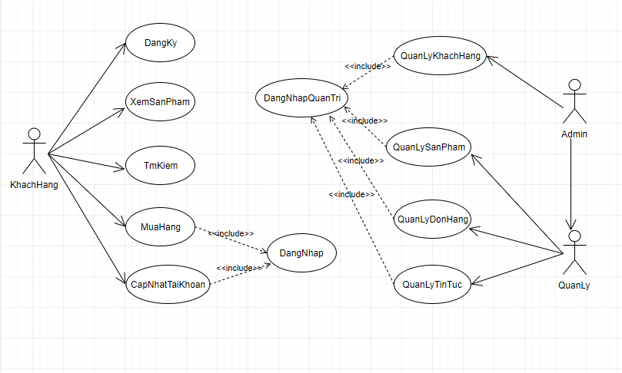
III. PHÂN TÍCH THIẾT KẾ HỆ THỐNG
1. Biểu đồ use case tổng quát

Slide 8




III. PHÂN TÍCH THIẾT KẾ HỆ THỐNG
2. Công nghệ sử dụng
HTML/ CSS, Jquery
Bootstrap
Laravel
MySQL

Slide 9
IV. TỔNG KẾT
1. Những kết quả đạt được
Xây dựng được website với giao diện thân thiện, dễ sử dụng.
Website đáp ứng được những yêu cầu cơ bản của một website thương mại điện tử.
Quảng bá, giới thiệu sản phẩm đến người tiêu dùng.

Slide 10
IV. TỔNG KẾT
2. Hạn chế
Kiểm soát trạng thái đơn hàng chưa tốt.
Các hình thức thanh toán còn ít.
Các tiêu chí tìm kiếm sản phẩm chưa đa dạng.
Chưa chuẩn hóa CSDL, dư thừa về dữ liệu

Slide 11
IV. TỔNG KẾT
3. Hướng phát triển
Sử dụng Machine learing & AI để khai thác và phân tích dữ liệu người dùng.
Ứng dụng các hình thức thanh toán trực tuyến.
Có chính sách ưu đãi với các khách hàng thân thiết.
Phát triển tính năng tìm kiếm nâng cao.
Xây dựng tính năng realtime thông báo, cập nhật tin tức sản phẩm, khuyến mãi.

Slide 12
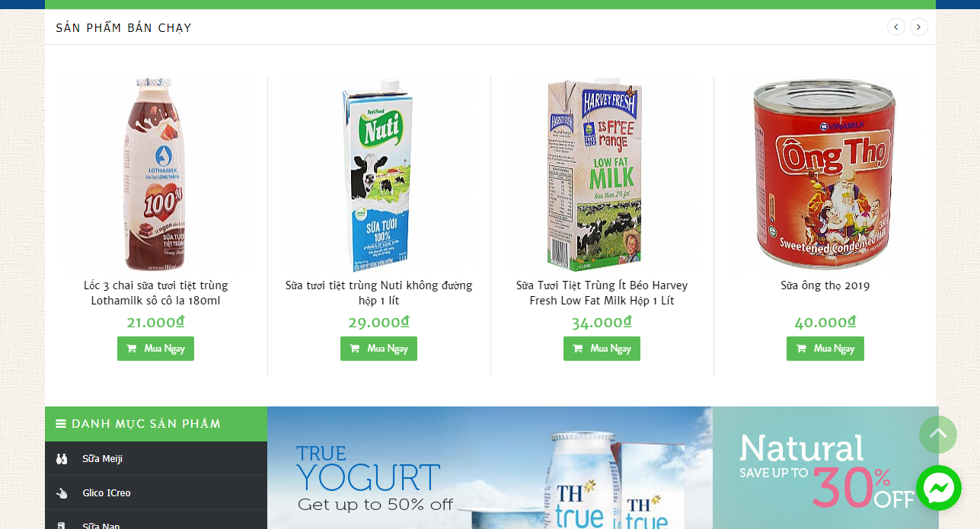
V. Demo sản phẩm
Một số hình ảnh giao diện chương trình

Slide 13
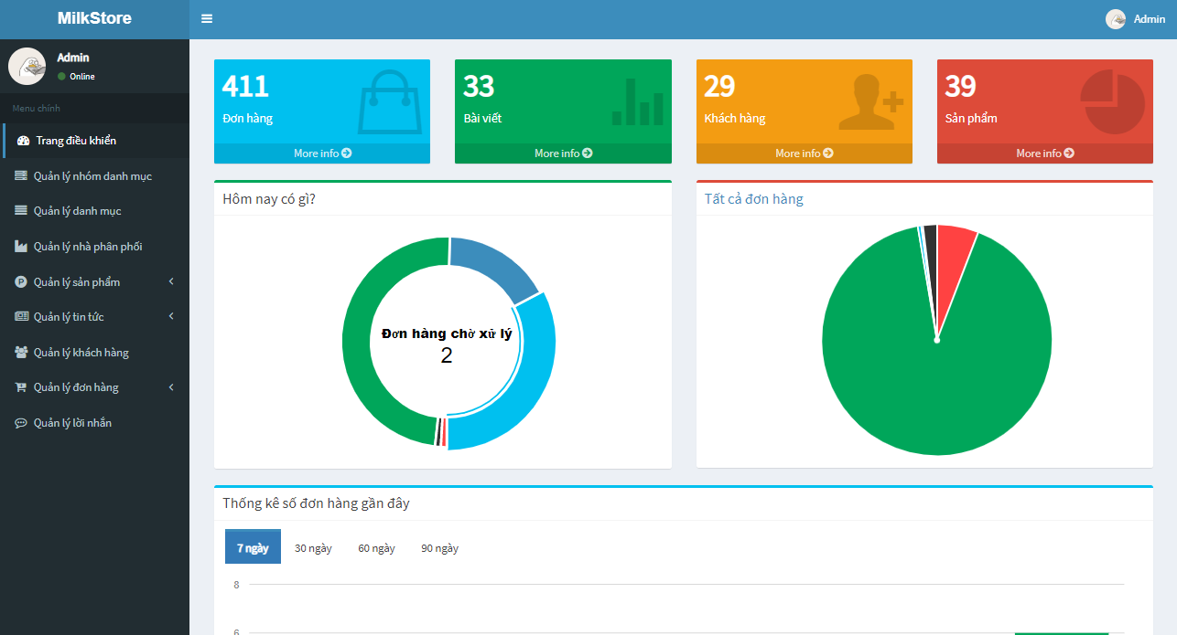
V. Demo sản phẩm
Một số hình ảnh giao diện chương trình

Slide 14
Cảm ơn các thầy và các bạn đã lắng nghe !!!

